Slide 1
מסעות קולומבוס
ד"ר אמנון ניר
22/11/2016

Slide 2
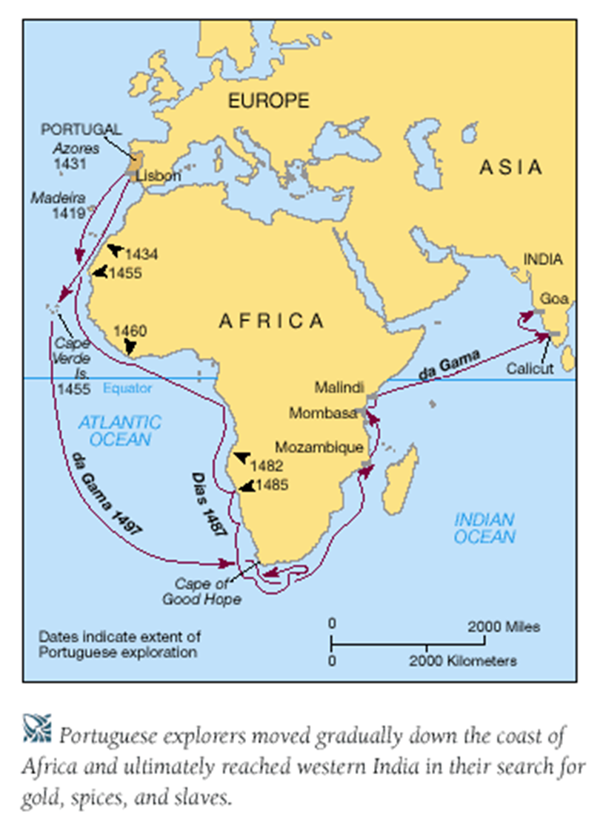

Slide 3
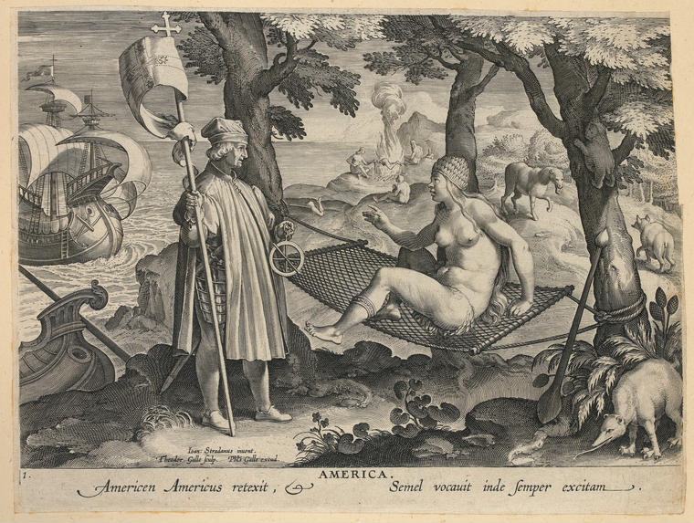
"Amerigo Vespucci 1454-1512 landing in America, engraved by Theodor Galle 1571-1633" oil on Canvas, location: Bibliothèque Nationale, Paris, France.

Slide 4
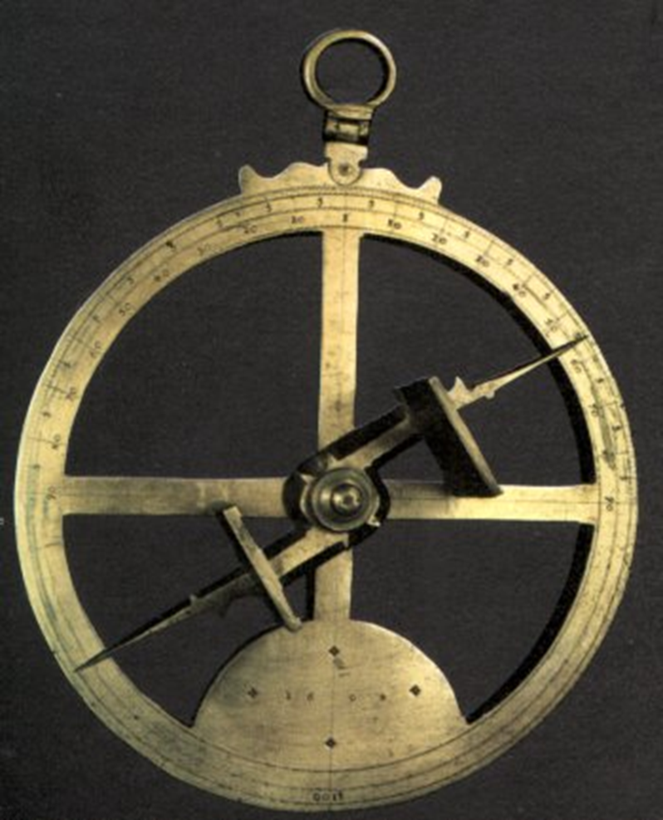

Slide 5
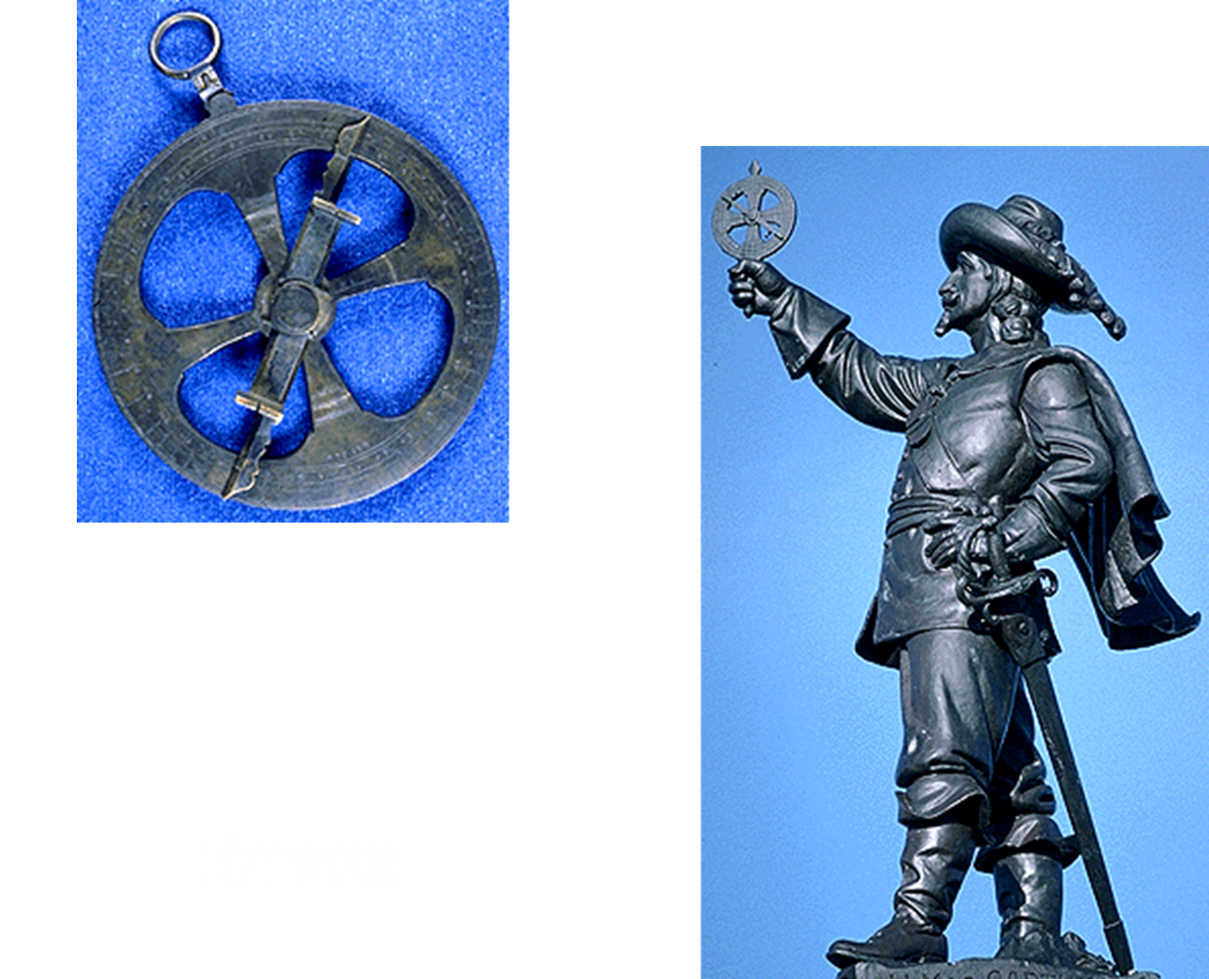

Slide 6
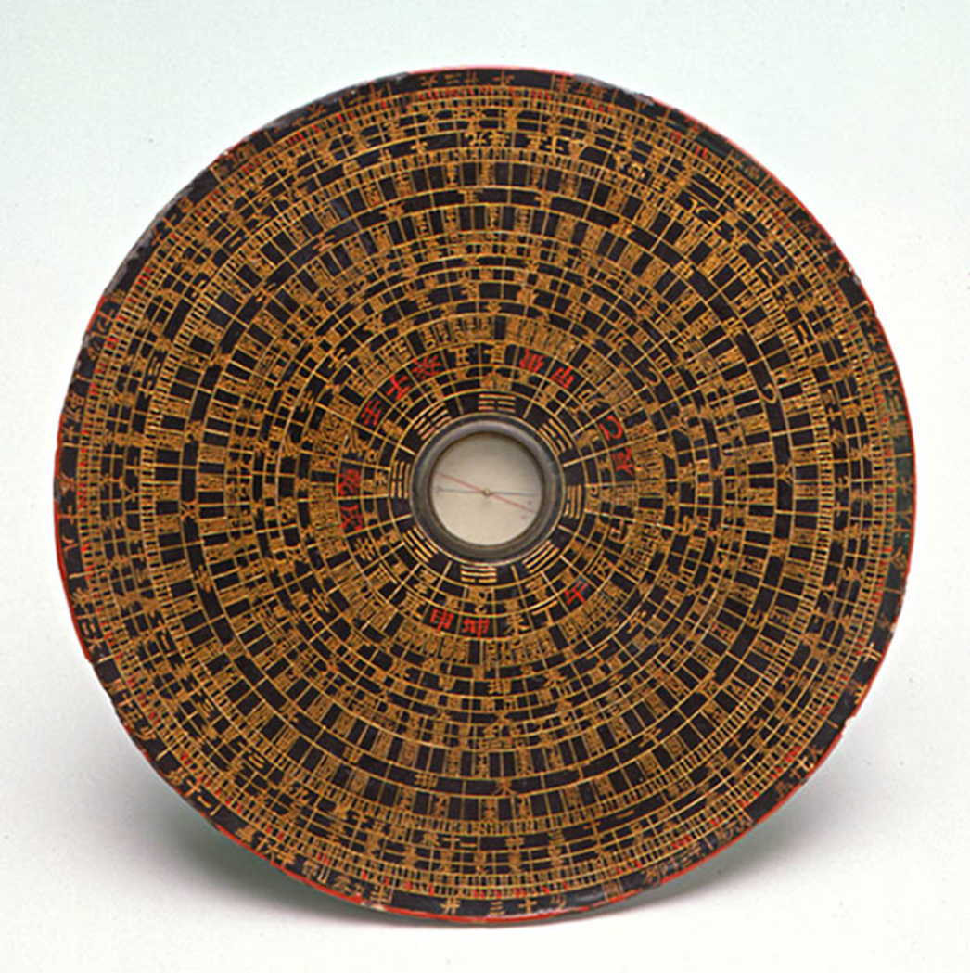

Slide 7
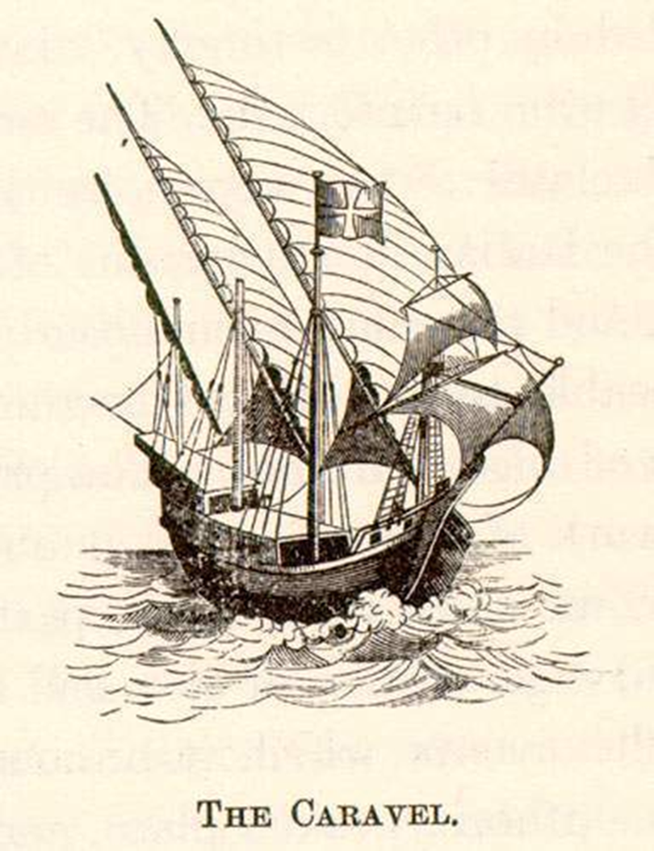

Slide 8
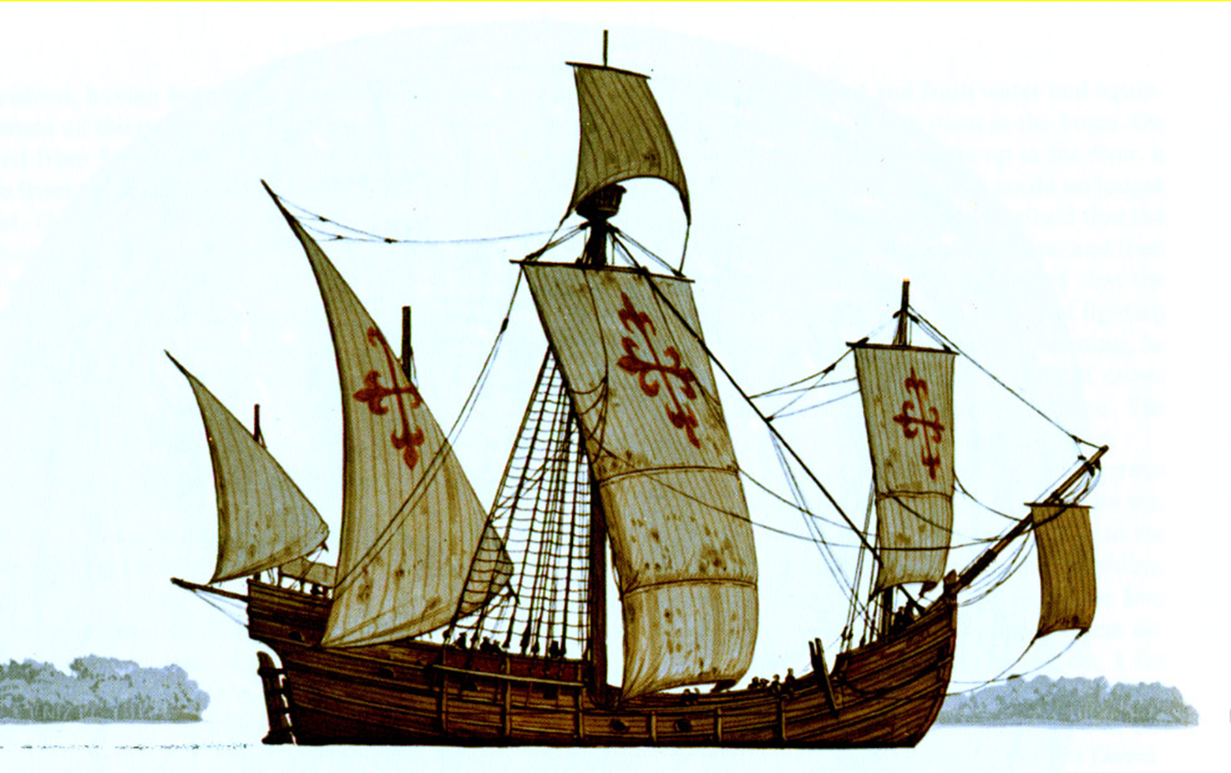

Slide 9
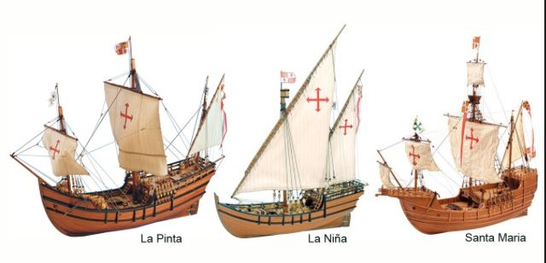

Slide 10
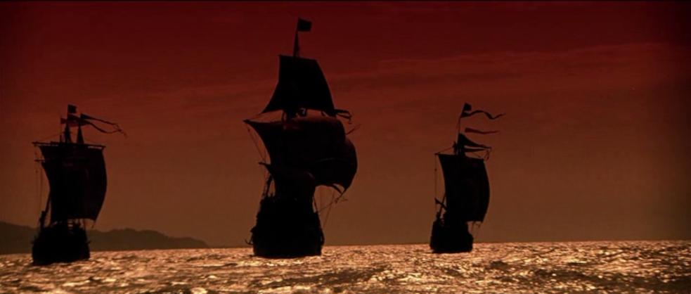

Slide 11
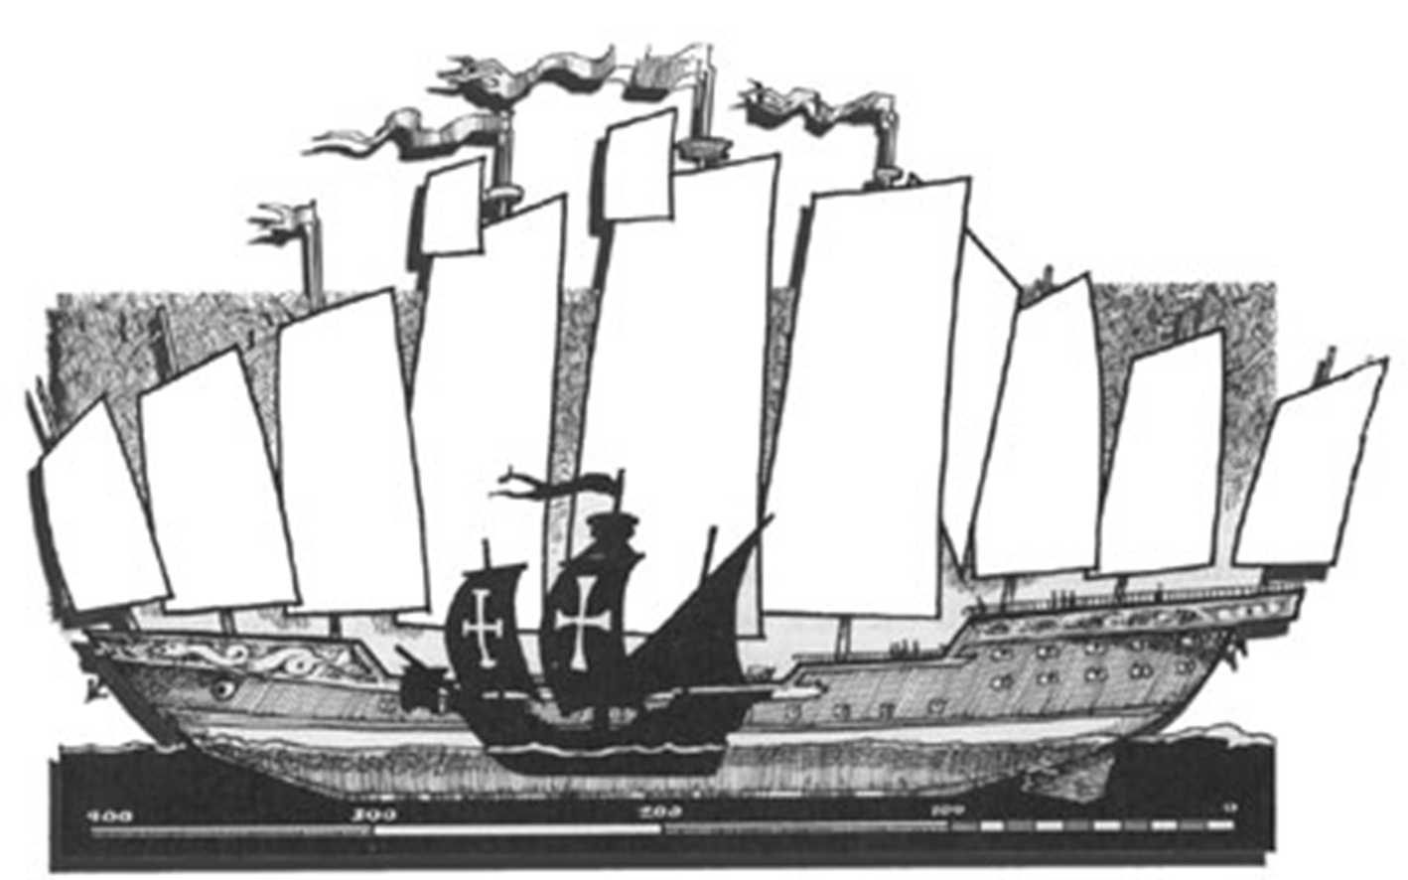

Slide 12
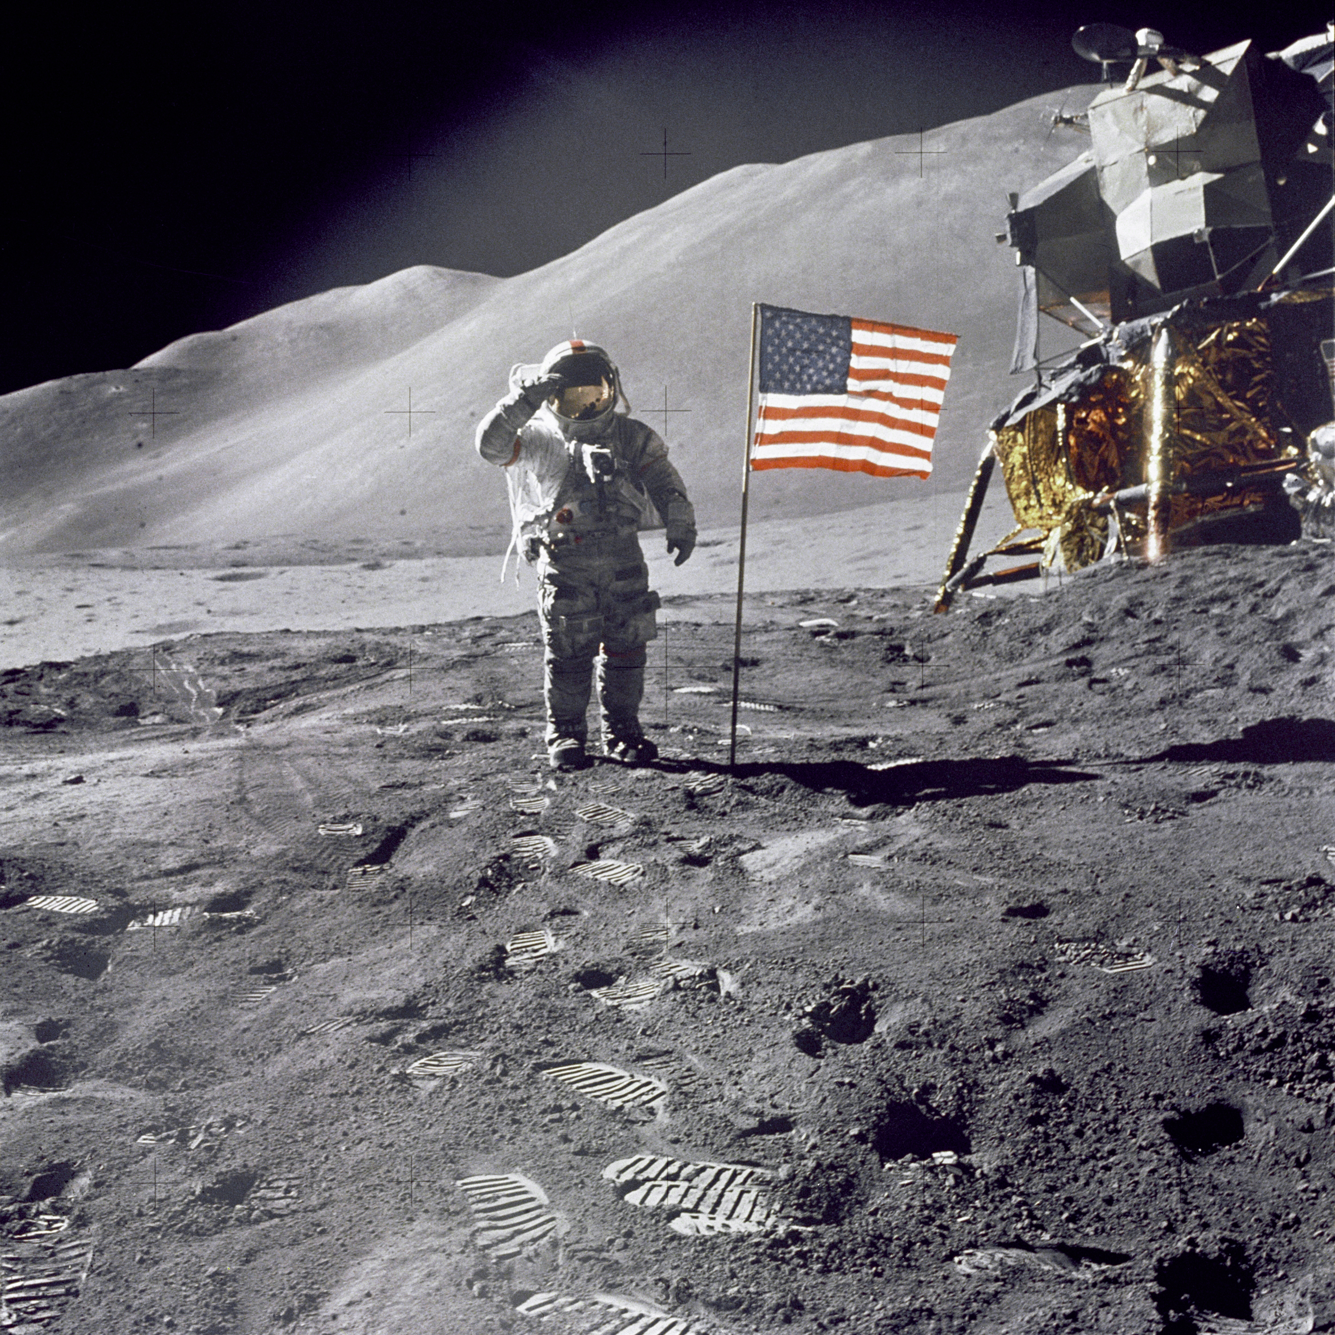

Slide 13
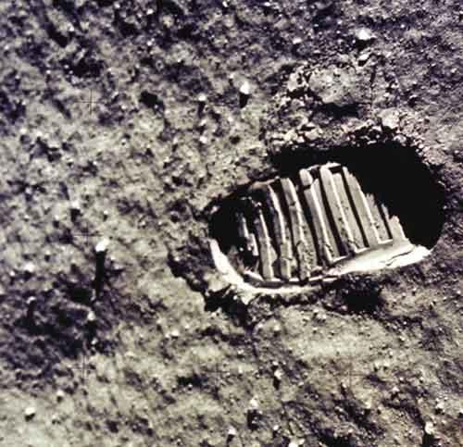
That’s one small step for a man, one giant leap for mankind (Neil Alden Armstrong, 21 of July 1969

Slide 15
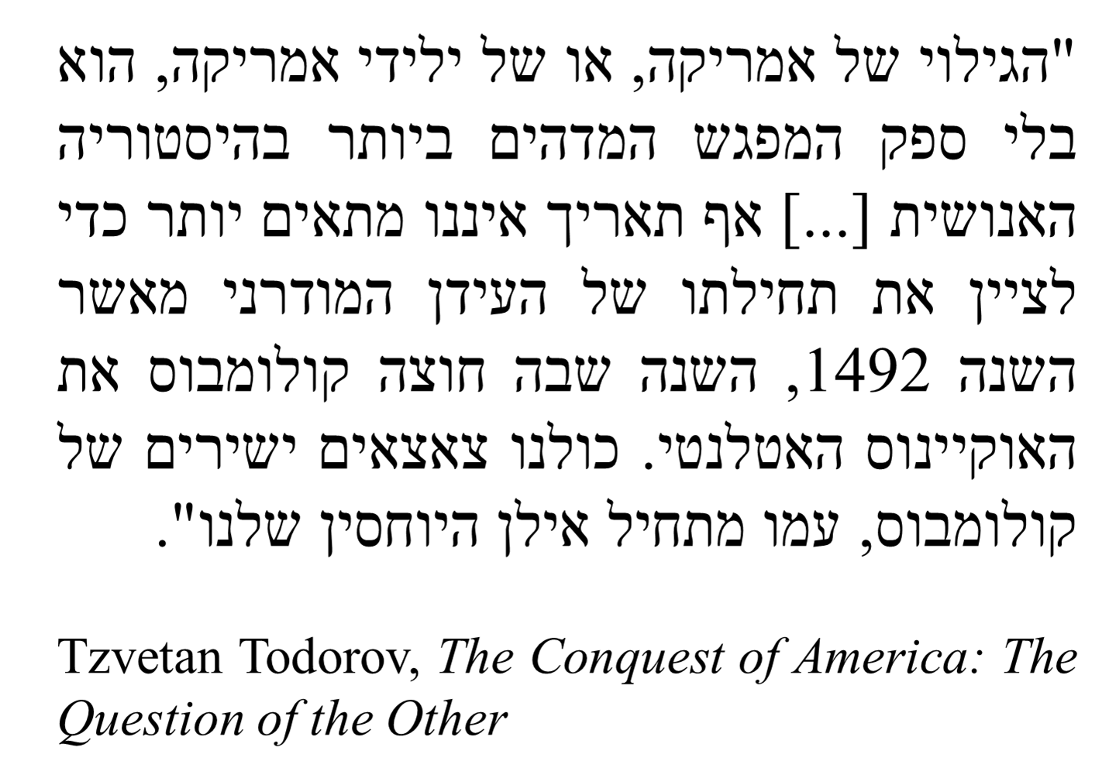

Slide 18
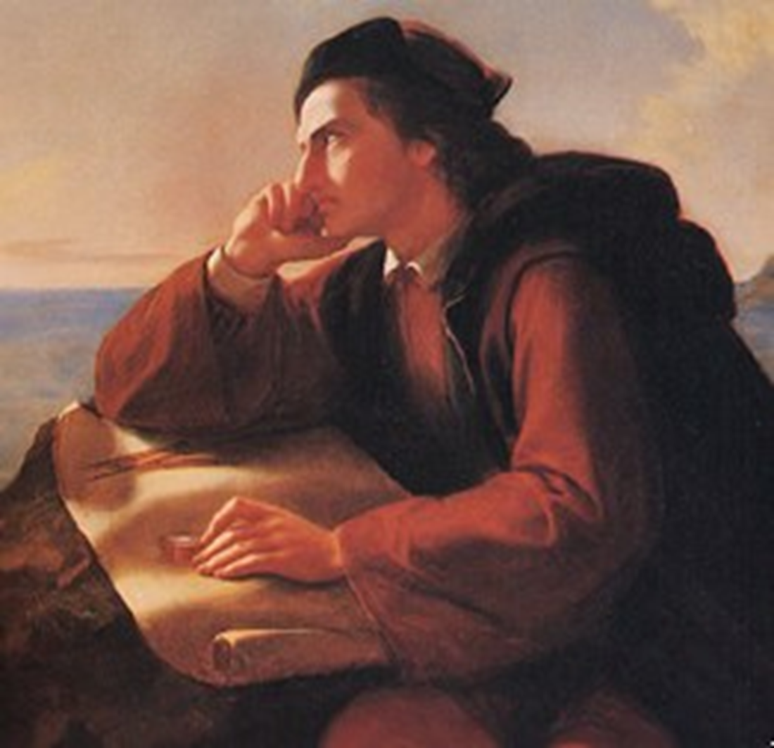

Slide 19
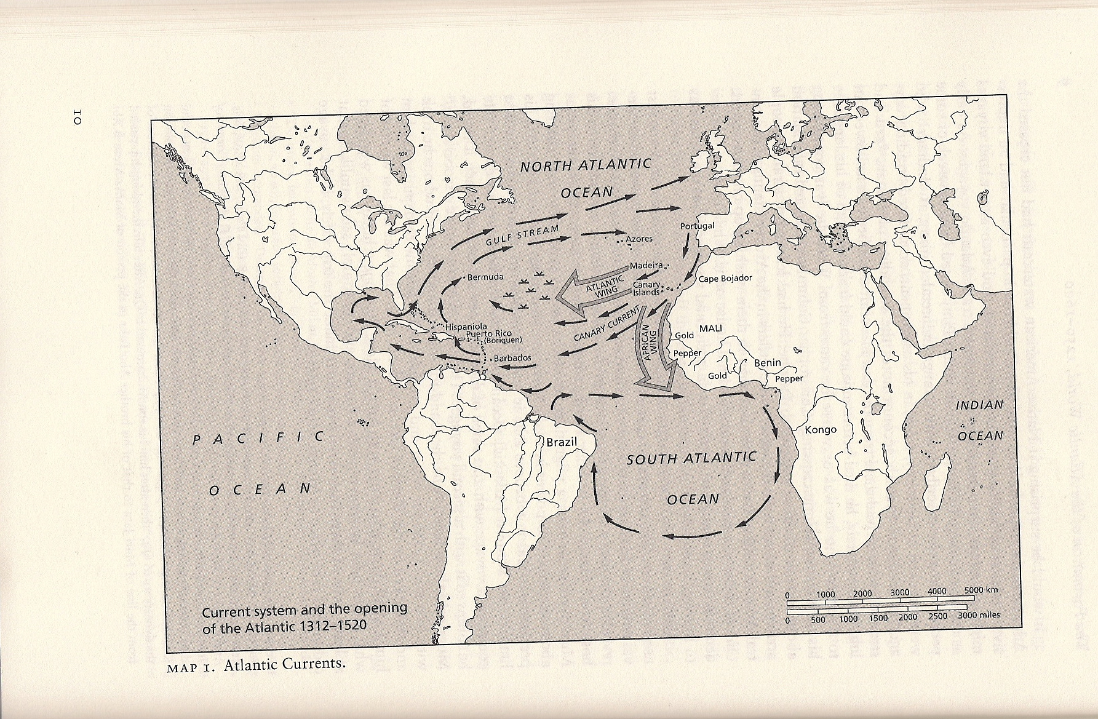

Slide 20
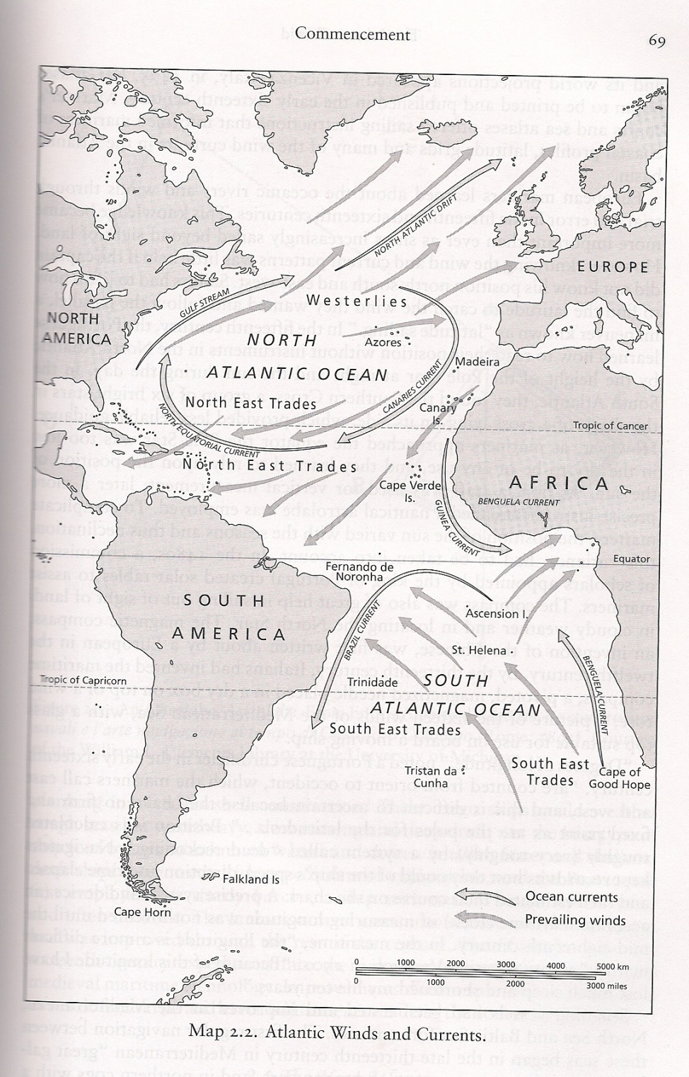

Slide 21
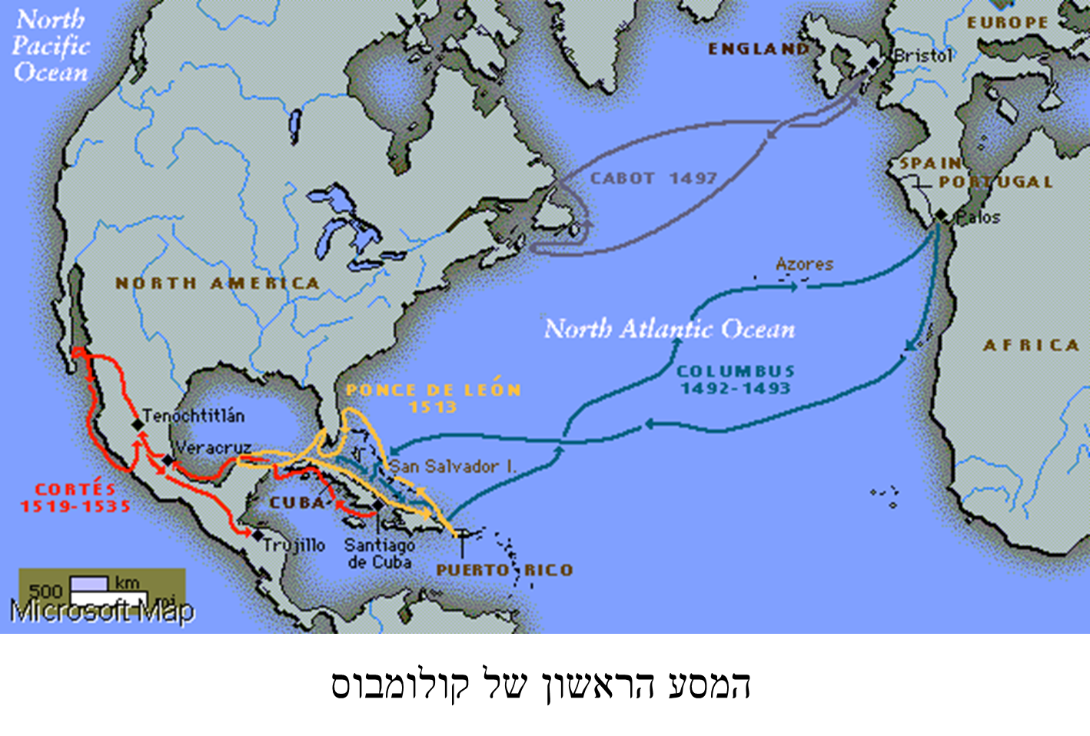

Slide 22
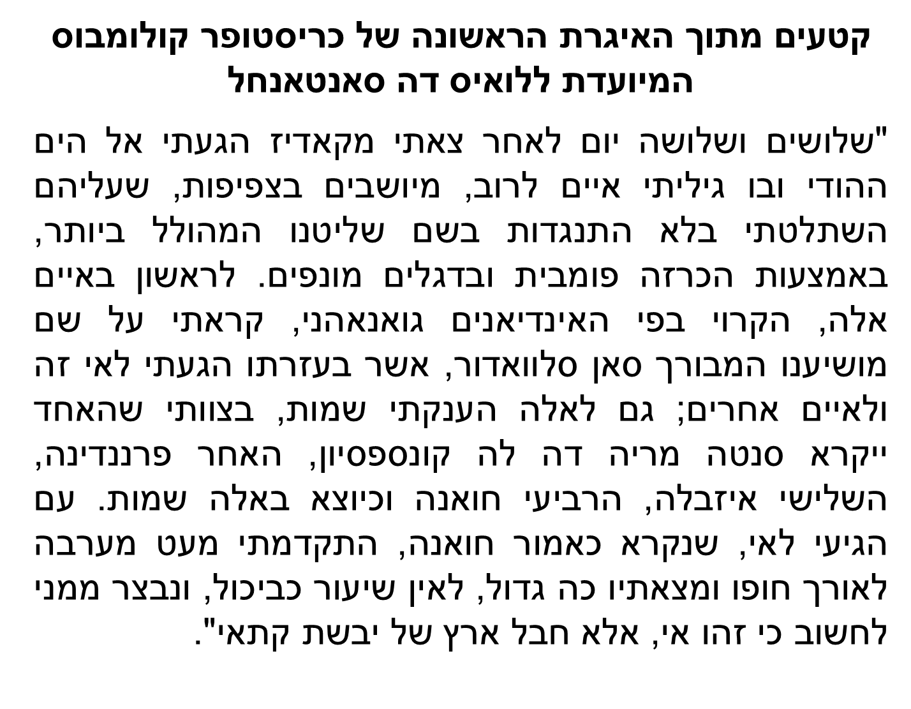

Slide 23
"בהגיעי לים ההוא, שביתי בכוח הזרוע כמה אינדיאנים באי הראשון שאליו באתי, כדי שילמדו את לשוננו ויספרו לנו את כל הידוע להם על חבל ארץ זה; תכנית זו עלתה יפה והועילה לנו מאד, שכן במהרה יכולנו להבין אלה את אלה, אם באמצעות מחוות וסימנים, או באמצעות מלים."

Slide 24
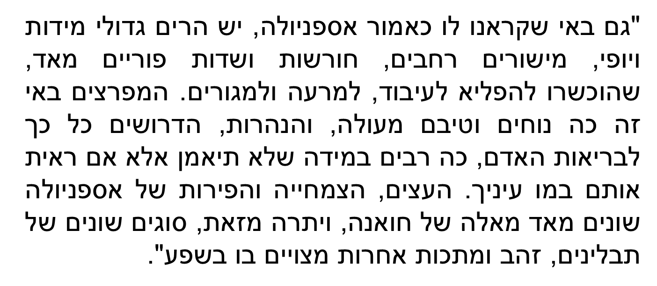

Slide 25
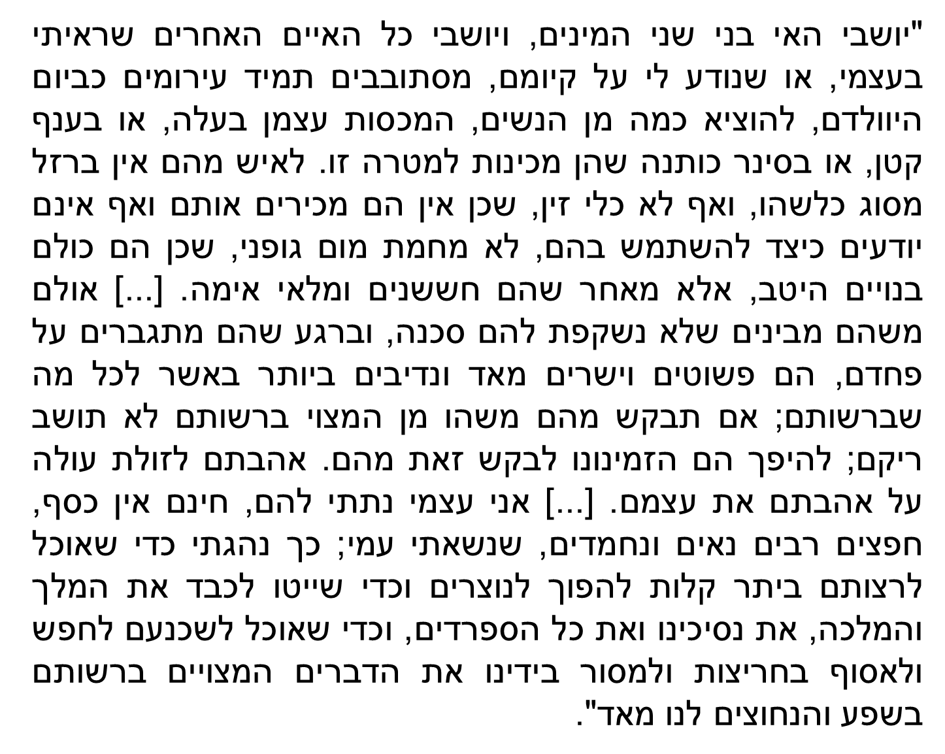

Slide 26
"בכל האיים הללו אין הבדל בתווי הפנים, המנהגים, או השפה וכולם מבינים זה את זה בלא קושי, דבר שלדעתי יש בו להועיל רבות לציפייתו העיקרית של הוד רוממותו מלכנו, היינו, להמרת דתם של אנשים אלה לאמונתו הקדושה של ישו, שלכך, למיטב הבנתי הם נוטים בלב חפץ."

Slide 27
"הם אינם עובדי אלילים מסוג כלשהו, אלא מאמינים באמונה שלמה שכל הכוח והעוצמה ולמעשה, כל הטוב מצויים בשמים, ושאני ירדתי מהם עם הספינות והמלחים הללו, וברוח זו הם קיבלוני לאחר שהתנערו מפחדיהם"
"ולמרות שהם נמצאים עמנו כבר זמן רב, עדיין מאמינים הם שירדתי מן השמים; ובכל מקום חדש שפקדנו הם הודיעו זאת מיד, בקוראם בקול גדול לאינדיאנים אחרים, "בואו, בואו לראות יצורים שמימיים". ולשמע הקריאה נהרו לראותנו כאיש אחד נשים, גברים, ילדים ומבוגרים, בחורים וזקנים, לאחר שנפטרו מאימתם הקודמת, בטורים ארוכים שגדשו את הדרכים, חלקם מביאים מזון, אחרים משקה, בחיבה ונואם שלא יתוארו"

Slide 28
"בניגוד לציפיות של חלק מאתנו, לא מצאתי אוכלי-אדם בקרבם, אלא אנשים מלאי יראת כבוד ונדיבות"
"ולפי הדרך ומהלך הנסיעה, אני יכול לקבוע כי האי עולה בגודלו על אנגליה וסקוטלנד גם יחד; שכן בנוסף לשלוש מאות ועשרים ושניים המיל האמורים, ישנם במערב האי שני מחוזות, שאליהם לא הגעתי; האחד קרוי בפי האינדיאנים אנאם ויושביו נולדים עם זנב"
"אלה הם אנשים אשר קושרים קשרי נישואין עם נשים מסוימות, המתגוררות בגפן באי מאטנין, השוכן בסמוך לאספניולה בכיוון הודו; הנשים הללו אינן עוסקות במלאכות המתאימות לבנות מינן, אלא אוחזות קשת וחץ, כאלה שתיארתי שאוחזים בני זוגן, ולהגנתן הן משתמשות בלוחות ארד, המצוי בשפע אצלן"

Slide 29
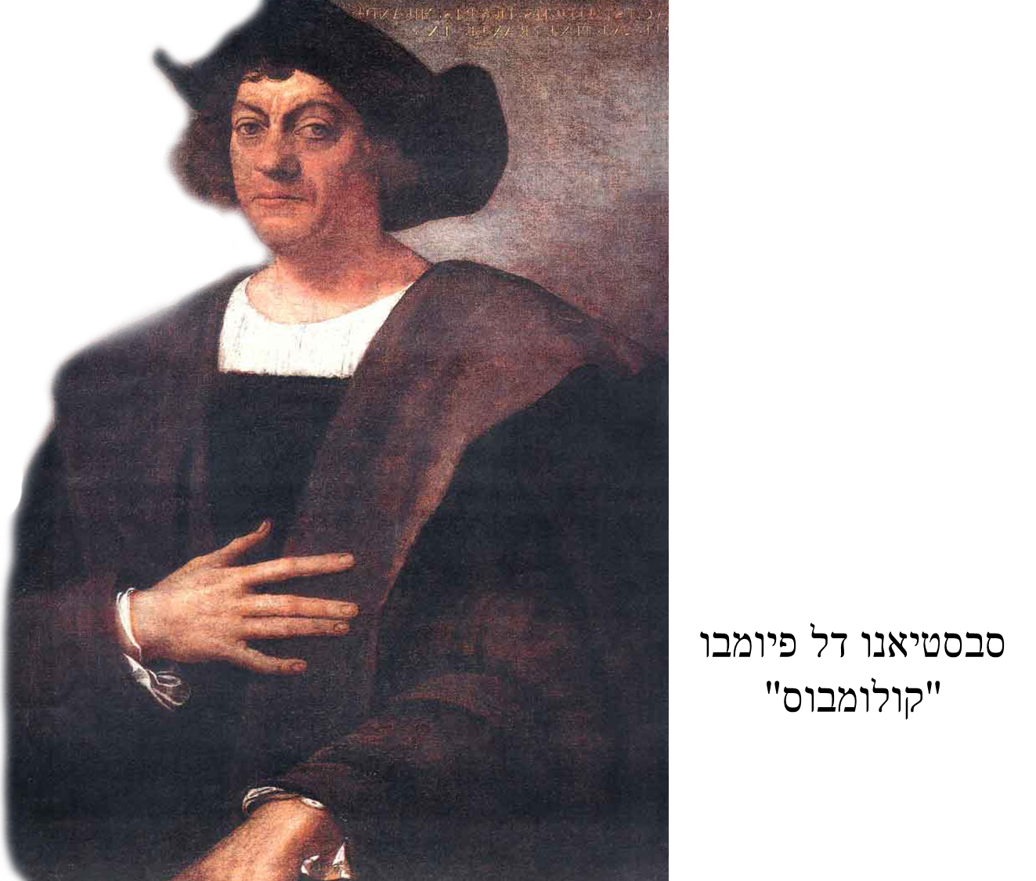

Slide 30
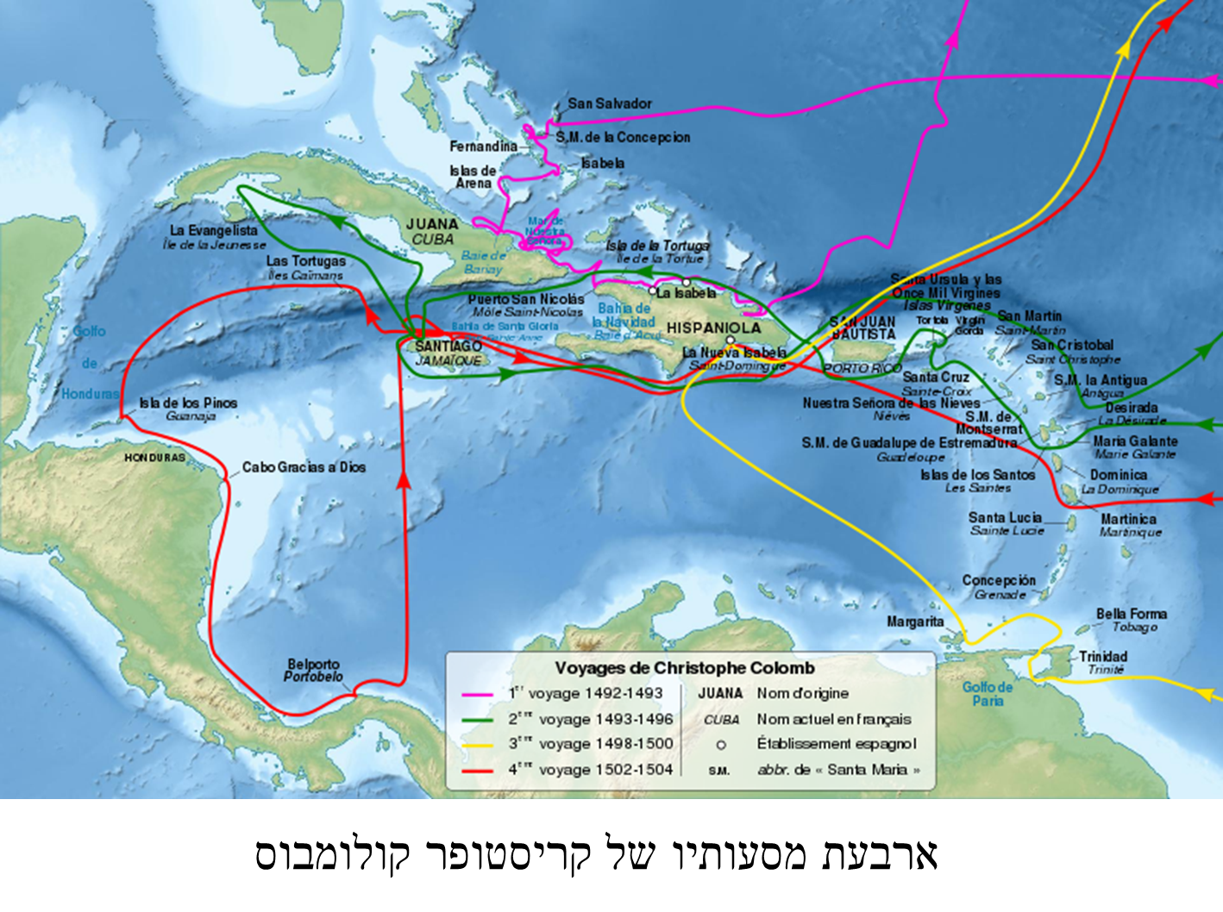

Slide 31
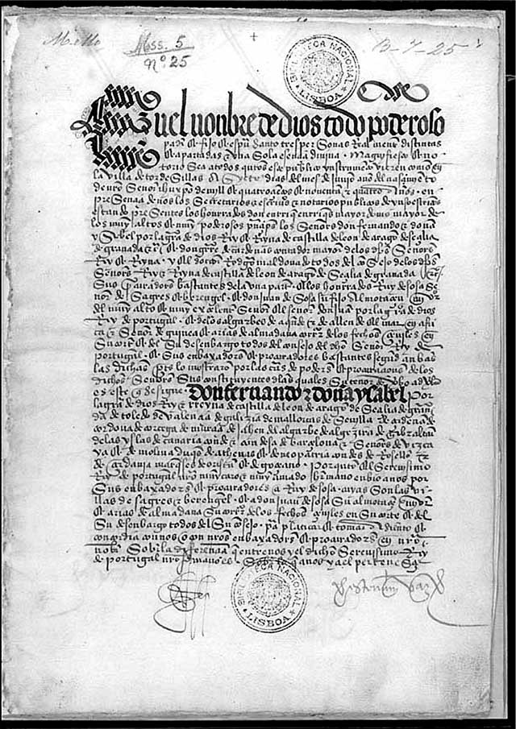
The treaty of Tordesillas June 7, 1494
עמוד מספר 1 מחוזה טורדסייס המקורי

Slide 32
In the name of God Almighty, Father, Son, and Holy Ghost, three truly separate and distinct persons and only one divine essence. Be it manifest and known to all who shall see this public instrument, that at the village of Tordesillas, on the seventh day of the month of June, in the year of the nativity of our Lord Jesus Christ 1494, in the presence of us, the secretaries, clerks, and notaries public subscribed below, there being present the honorable Don Enrique Enriques, chief steward of the very exalted and very mighty princes, the lord and lady Don Ferdinand and Doña Isabella, by the grace of God king and queen of Castile, Leon, Aragon, Sicily, Granada, etc., Don Gutierre de Cardenas, chief auditor of the said lords, the king and queen, and Doctor Rodrigo Maldonado, all members of the council of the said lords, the king and queen of Castile, Leon, Aragon, Sicily, Granada, etc., their qualified representatives of the one part, and the honorable Ruy de Sousa, lord of Sagres and Berenguel, Dom Juan de Sousa, his son, chief inspector of weights and measures of the very exalted and very excellent lord Dom John, by the grace of God king of Portugal and of the Algarves on this side and beyond the sea in Africa, lord of Guinea, and Ayres de Almada, magistrate of civil cases in his court and member of his desembargo, all of the council of the said lord King of Portugal, and his qualified ambassadors and representatives, as was proved by both the said parties by means of the letters of authorization and procurations from the said lords their constituents, the tenor of which, word for word, is as follows: [Here follow the full powers granted by Ferdinand and Isabella to Don Enrique Enriques, Don Gutierre de Cardenas, and Dr. Rodrigo Maldonado on June 5, 1494; and the full powers granted by John II. to Ruy de Sousa, Joao de Sousa, and Ayres Almada on March 8, 1494.] "Thereupon it was declared by the above-mentioned representatives of the aforesaid King and Queen of Castile, Leon, Aragon, Sicily, Granada, etc., and of the aforesaid King of Portugal and the Algarves, etc.:

Slide 33
[I.] That, whereas a certain controversy exists between the said lords, their constituents, as to what lands, of all those discovered in the ocean sea up to the present day, the date of this treaty, pertain to each one of the said parts respectively; therefore, for the sake of peace and concord, and for the preservation of the relationship and love of the said King of Portugal for the said King and Queen of Castile, Aragon, etc., it being the pleasure of their Highnesses, they, their said representatives, acting in their name and by virtue of their powers herein described, covenanted and agreed that a boundary or straight line be determined and drawn north and south, from pole to pole, on the said ocean sea, from the Arctic to the Antarctic pole. This boundary or line shall be drawn straight, as aforesaid, at a distance of three hundred and seventy leagues west of the Cape Verde Islands, being calculated by degrees, or by any other manner as may be considered the best and readiest, provided the distance shall be no greater than abovesaid. And all lands, both islands and mainlands, found and discovered already, or to be found and discovered hereafter, by the said King of Portugal and by his vessels on this side of the said line and bound determined as above, toward the east, in either north or south latitude, on the eastern side of the said bound provided the said bound is not crossed, shall belong to, and remain in the possession of, and pertain forever to, the said King of Portugal and his successors. And all other lands, both islands and mainlands, found or to be found hereafter, discovered or to be discovered hereafter, which have been discovered or shall be discovered by the said King and Queen of Castile, Aragon, etc., and by their vessels, on the western side of the said bound, determined as above, after having passed the said bound toward the west, in either its north or south latitude, shall belong to, and remain in the possession of, and pertain forever to, the said King and Queen of Castile, Leon, etc., and to their successors.

Slide 34
[2.] Item, the said representatives promise and affirm by virtue of the powers aforesaid, that from this date no ships shall be despatched-namely as follows: the said King and Queen of Castile, Leon, Aragon, etc., for this part of the bound, and its eastern side, on this side the said bound, which pertains to the said King of Portugal and the Algarves, etc.; nor the said King of Portugal to the other part of the said bound which pertains to the said King and Queen of Castile, Aragon, etc.-for the purpose of discovering and seeking any mainlands or islands, or for the purpose of trade, barter, or conquest of any kind. But should it come to pass that the said ships of the said King and Queen of Castile, Leon, Aragon, etc., on sailing thus on this side of the said bound, should discover any mainlands or islands in the region pertaining, as abovesaid, to the said King of Portugal, such mainlands or islands shall pertain to and belong forever to the said King of Portugal and his heirs, and their Highnesses shall order them to be surrendered to him immediately. And if the said ships of the said King of Portugal discover any islands and mainlands in the regions of the said King and Queen of Castile, Leon, Aragon, etc., all such lands shall belong to and remain forever in the possession of the said King and Queen of Castile, Leon, Aragon, etc., and their heirs, and the said King of Portugal shall cause such lands to be surrendered immediately.

Slide 35
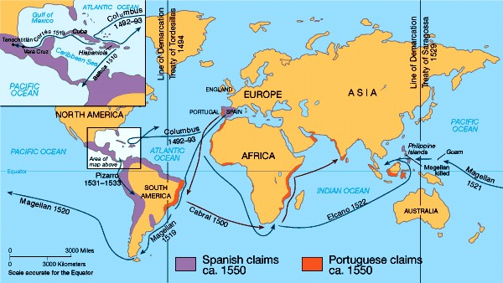

Slide 36
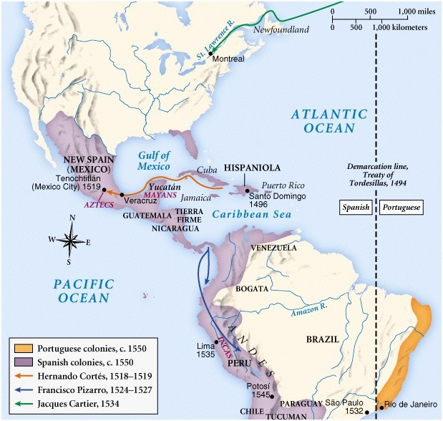

Slide 37
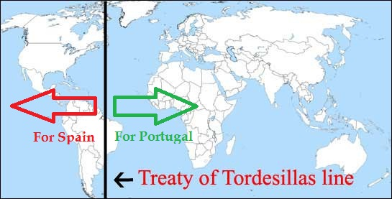

Slide 38
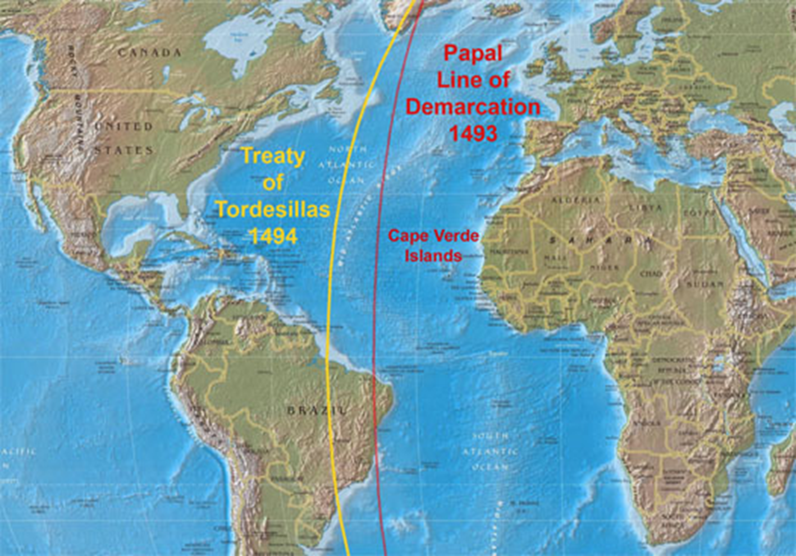

Slide 39
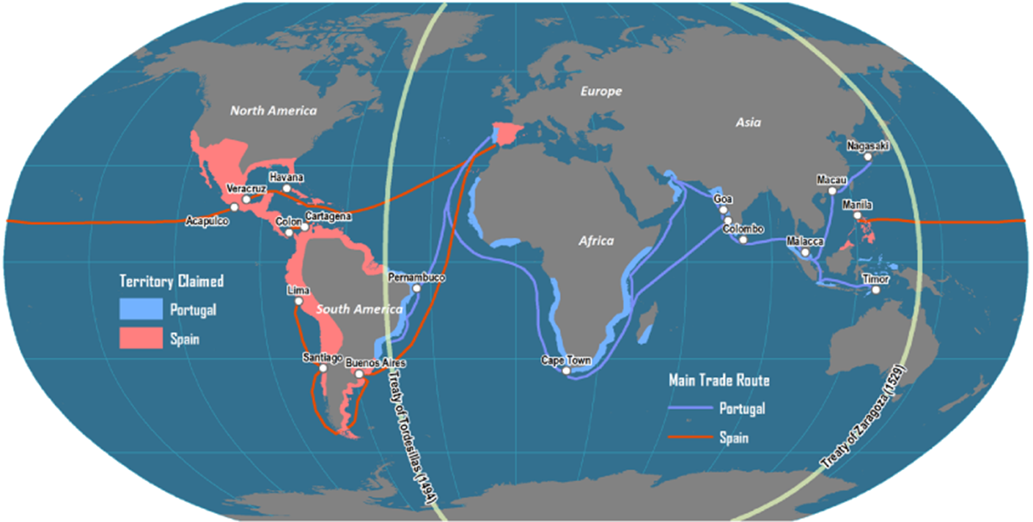
פורטוגל וספרד: האימפריות העולמיות הראשונות

Slide 40
בשבוע הבא נתאר את מסעות התגליות שנערכו אחרי קולומבוס ועד למסעו של מגלאן שהסתיים בשנת 1522 והיווה את ההקפה הראשונה של העולם. ונלמד מתי וכיצד הפכו הגילויים החדשים ממחסום בדרך לאיי הודו המערבית ליבשת חדשה ובלתי מוכרת.

